Slide 1


Nom de la structure
LOGO
Exercice de simulation lors de situation sanitaire exceptionnelle
RETEX
Date :
Observateur :

Slide 2
CONTEXTE

Slide 3


SSE en ESMS et plan bleu
Article 5
Le code de l'action sociale et des familles est ainsi modifié :
Le « Plan bleu ”, prend en compte les objectifs opérationnels fixés dans le dispositif “ ORSAN ” définis à l'article R. 3131-4 du code de la santé publique :
Les modalités d'organisation de la cellule de crise et ses missions ;
Les procédures de gestion des événements précisant, le cas échéant, les partenariats conclus avec des établissements de santé ;
Les modalités de continuité de l'activité de l'établissement PCA ;
Les modalités de mise en œuvre de ses dispositions et de leur levée ;
Le recensement des moyens de réponse en particulier des équipements et matériels disponibles au sein de l'établissement ainsi que les modalités d'organisation et de déploiement, adaptés à chacun des plans de réponse du dispositif “ ORSAN ” ;
Le plan de formation des personnels de l'établissement aux situations sanitaires exceptionnelles conformément au programme annuel ou pluriannuel
Le plan mentionné est arrêté par l'instance compétente de l'organisme gestionnaire, après consultation des instances représentatives du personnel de l'établissement ou du service et du conseil de la vie sociale ou des autres instances de participation instituées en application de l'article L. 311-6 du présent code.
Le plan mentionné est transmis au préfet du département, au directeur général de l'agence régionale de santé et au service d'aide médicale urgente (SAMU) territorialement compétent.
Le plan mentionné est évalué, notamment sur la base d'exercices, et est révisé chaque année.

Slide 4

Evaluation qualité des ESSMS
CI
CI

Slide 5
PRINCIPES
DE L’EXERCICE

Slide 6


Présentation de l’exercice
Décrire succinctement le déroulé de l’exercice qui a été mené (date, participants, contexte …)

Slide 7
SCÉNARIO

Slide 8
Le scénario
Vous pouvez insérer la diapositive du scenario choisi ou le décrire si vous l’avez adapté à votre organisation

Slide 9

Communication entre les participants
Organisation et coordination entre les participants
Observations
Anticipation, prise de décision
Maîtrise de la situation
Pertinence de l’analyse, des actions

Slide 10
Chronogramme
Déclenchement
Fin de l’exercice
Etape 1 1

Slide 11
Observations Acteurs et missions
Animateur :
Points positifs :
Points à améliorer :
Participants :
Points positifs
Points à améliorer

Slide 12
Bilan

Slide 13
Bilan de l’exercice
Décrire l’adéquation entre les actions envisagées ou réalisées et les attendus de l’exercice
L’activation de la cellule de crise est-elle opérationnelle ?
Les mesures à mettre en place sont-elles connues et l’établissement dispose-t-il du matériel nécessaire en stock suffisant ?
Outils utilisés ?
Organisation mise en place a-t-elle permis de limiter ou maîtriser la situation ?
Retour sur les mises en pratiques …

Slide 14
Points positifs
Service et acteurs
concernés
Alerte - Signalement externe
Actions

Slide 15
Points à améliorer
Service et acteurs
concernés
Alerte - Signalement externe
Actions

Slide 16

Ressenti des participants lors du débriefing à chaud
Synthèse :

Slide 17
Organisation
Compétences/ formation
Pistes pour le plan d’action
Equipement/ matériel
Protocoles et procédures den lien avec la situation dont ceux en mode dégradé, PCA …
…

Slide 18
SUPPORTS

Slide 19

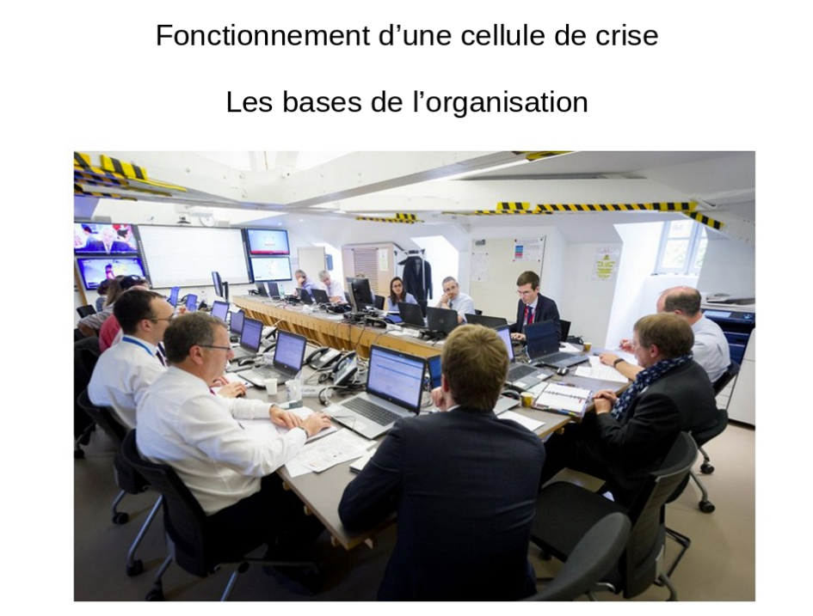
Références / Supports – Sensibilisation
Cellule de crise
https://www.cerema.fr/system/files/documents/2018/12/1%20Montoya%20cellule%20de%20crise.pdf

Slide 20



Références / Supports – Sensibilisation
Epidémie digestive
https://www.cpiasbfc.fr/guides/epidemies/gestion_epidemie/CAT_TIAC_CPias_BFC_2019.pdf
Les TIAC, oui mais en pratique… TIAC ou GEA?
Replay
Diaporama

Slide 21


Références / Supports – Sensibilisation
Cybercrise
https://esante.gouv.fr/strategie-nationale/cybersecurite/axe-1?position&keys=kit%20debutant&pageNumber=1
https://esante.gouv.fr/actualites/du-nouveau-pour-securiser-les-systemes-dinformation-de-vos-etablissements-dans-le-secteur-medico-social

Slide 22
Merci
de votre participation

